Slide 1
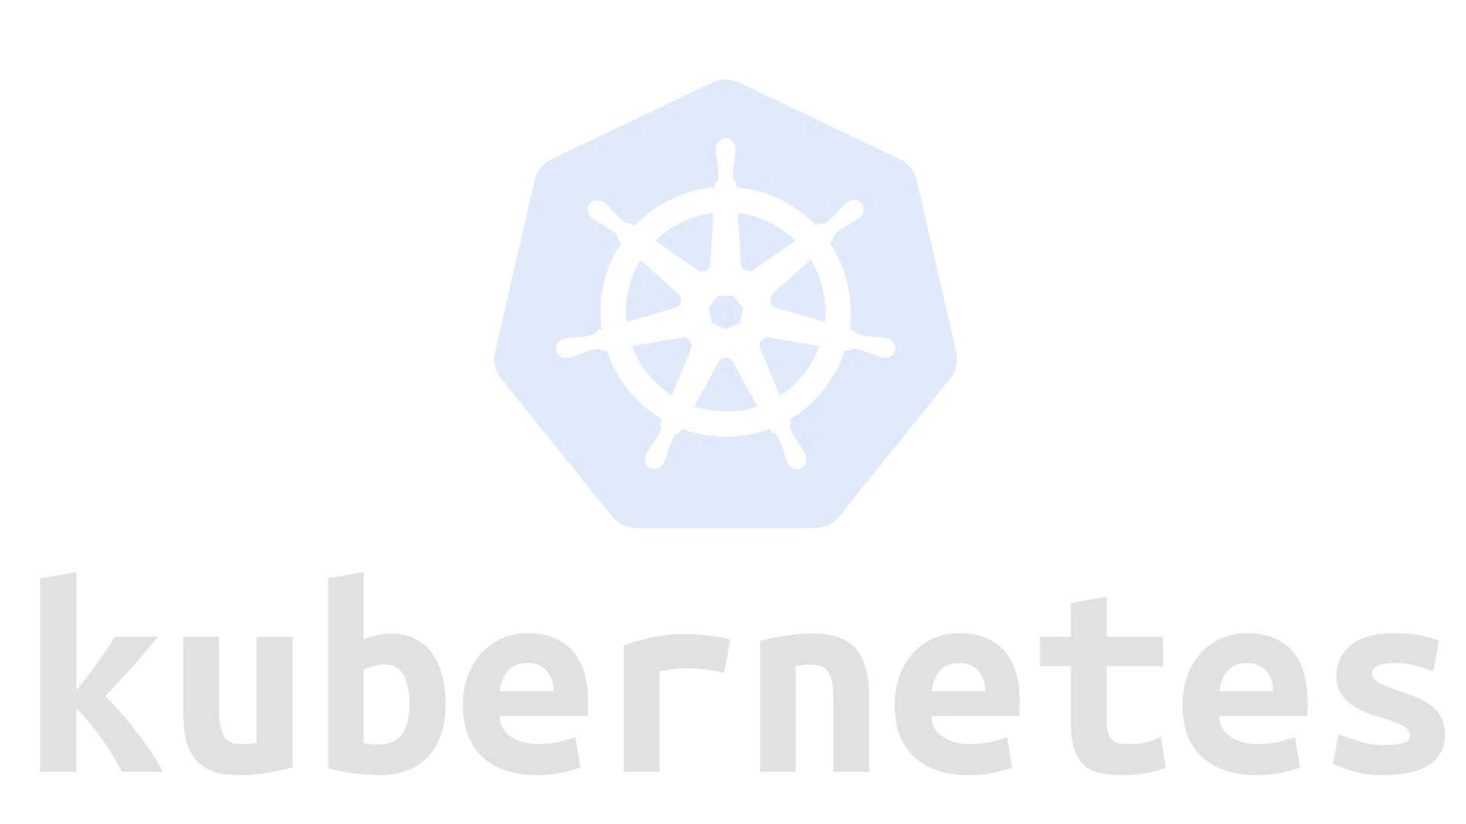


Kubernetes의 역사와 아키텍처
by 채훈 박

Slide 2

Kubernetes 란?
오픈소스 container 오케스트레이션 플랫폼
구글에서 개발
컨테이너화된 애플리케이션의 배포, 확장, 관리 자동화
높은 가용성, 확장성 제공
by 채훈 박

Slide 3
이긴 한데… 사실 이건 너무 뻔한 이야기

Slide 4
그래서 다음 2 가지로
Kubernetes 에 대해 알아보려고 합니다.

Slide 5
1. Kubernetes 의 역사 2. 흐름으로 보는 Kubernetes Archi.

Slide 6

1. 구글의 탄생과 성장 (1998)
1998년, 래리 페이지와 세르게이 브린이 개발한 검색 엔진
이후 구글로 발전
전 세계 주요 검색 엔진으로 성장

Slide 7
전 세계 주요 검색 엔진

Slide 8

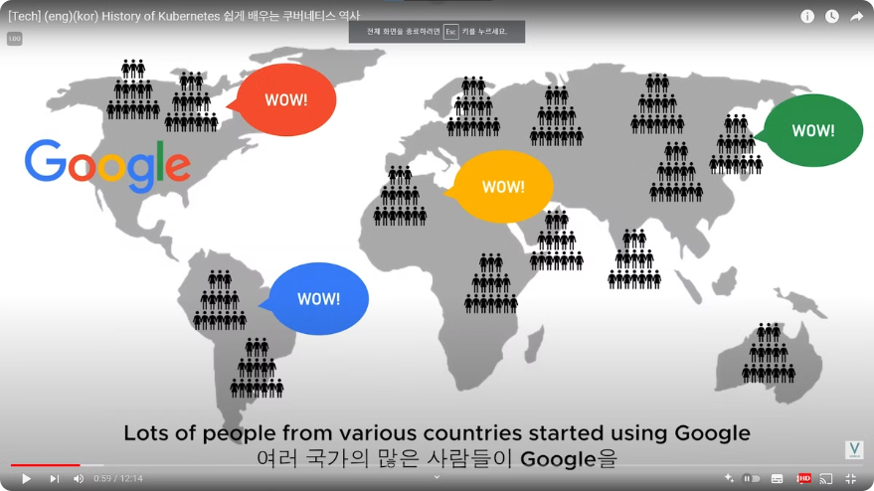
컨테이너 기술 (Container » VM)
효율적인 자원 사용: 더 많은 애플리케이션을 동일한 인프라에서 실행 가능.
일관된 환경 제공: 개발부터 프로덕션까지 동일한 환경 유지.
빠른 배포 및 확장: 애플리케이션을 신속하게 배포하고 확장 가능.
이식성: 다양한 환경에서 일관되게 실행 가능.
관리 용이성: 대규모 컨테이너 관리가 쉬움.

Slide 9

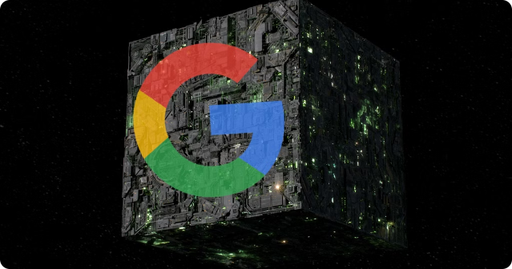
2. Borg 프로젝트 (2003)
구글의 대규모 인프라 관리 시스템
구글의 다양한 서비스(검색, 광고, YouTube 등)를 지원
수백만 개의 컨테이너 관리

Slide 10
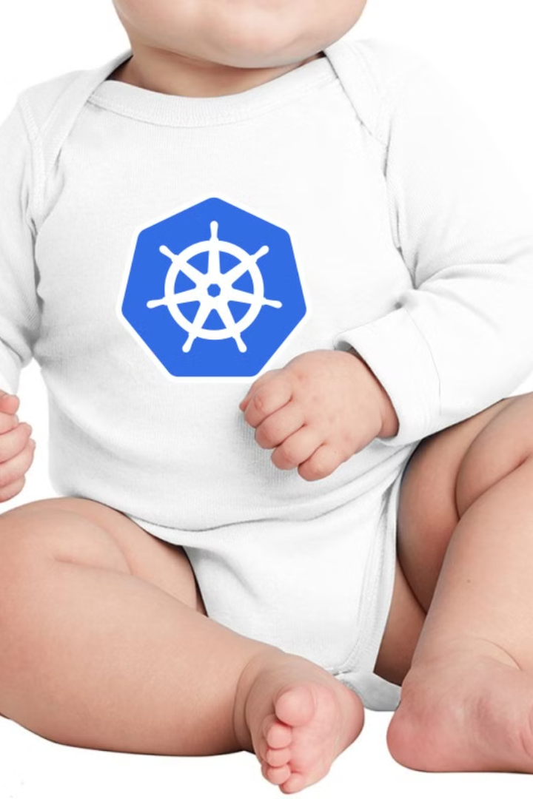
3. Kubernetes의 탄생 (2014)
Borg 프로젝트 경험을 바탕으로 오픈소스로 공개
2014년 7월 21일 탄생
2013년 7월 Docker 출시
Docker 는 기존의 container 기술을 훨씬 쉽게 사용하도록 함
초기에는 Docker를 기본 container runtime 으로 지원

Slide 11

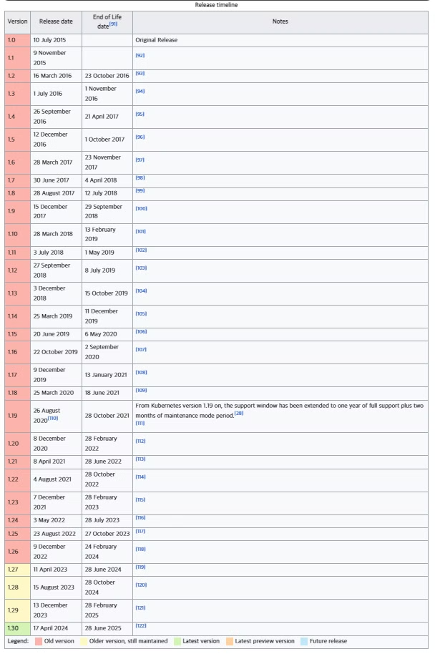
4. 쿠버네티스의 발전 (2015년~현재)
다양한 기능 추가: HPA, HTTP 로드 밸런싱 등
Dockershim 지원 중단, containerd 또는 CRI-O로 전환
지속적인 개선과 기능 추가

Slide 12
Kubernetes 각 컴포넌트?

Slide 13
Kubernetes 각 컴포넌트의 역할 (Master)
Kube-apiserver
ETCD Cluster
Kube-scheduler
Kube-controller-manager
API 요청을 처리
클러스터 데이터를 저장
새로운 POD를 감지
클러스터의 상태를 관리
적절한 worker node를 선택
클러스터의 상태를 조정
클러스터 데이터를 관리
Kubernetes 클러스터의 중심 구성 요소
POD가 클러스터 내에서 효율적으로 실행될 수 있도록 함
클러스터의 상태를 관리
분산 키-값 저장소 역할
Kubernetes 클러스터의 신뢰할 수 있는 데이터 저장소
다양한 컨트롤러를 통해 클러스터 상태를 원하는 상태로 유지

Slide 14

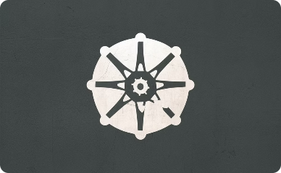


Kubernetes 각 컴포넌트의 역할 (Worker)
Kubelet
Kube-proxy
Container Runtime Engine
runc
각 노드에서 실행
네트워크 프록시 역할
containerd 또는 CRI-O에서 컨테이너를 실제로 실행
POD를 시작하고 중지
로드 밸런서 역할
컨테이너를 실행하는 소프트웨어
API 서버와 통신하여 POD의 생성, 삭제, 업데이트 등을 관리
클러스터 내부의 네트워크 트래픽을 관리
저수준 도구
containerd 또는 CRI-O 사용
OCI 표준을 준수하여 컨테이너를 관리하고 실행
포드 간의 통신을 가능하게 함
kubelet의 요청에 따라 컨테이너를 생성, 실행, 중지

Slide 15
설명이 너무 길다,,,

Slide 16
POD 생성 흐름으로 더 간편하게 보자

Slide 17
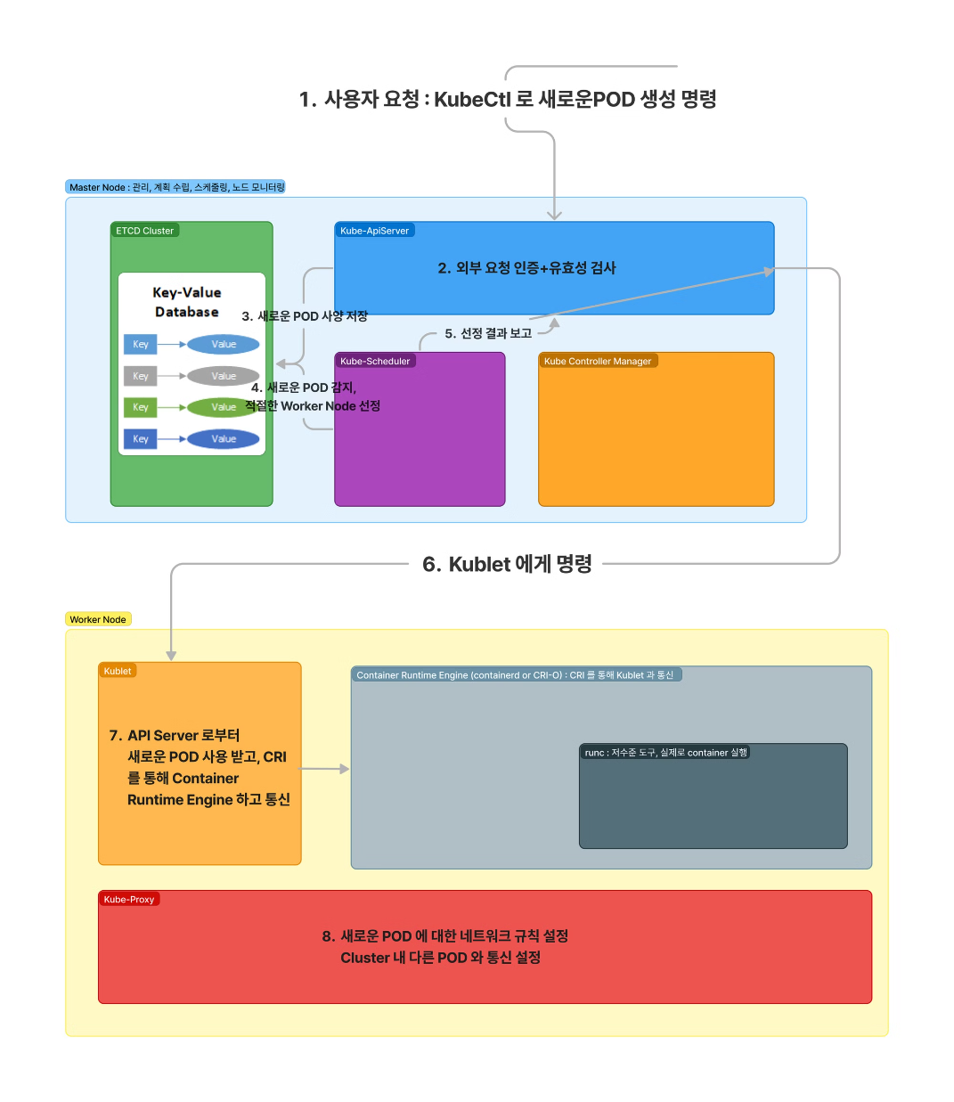

Slide 18


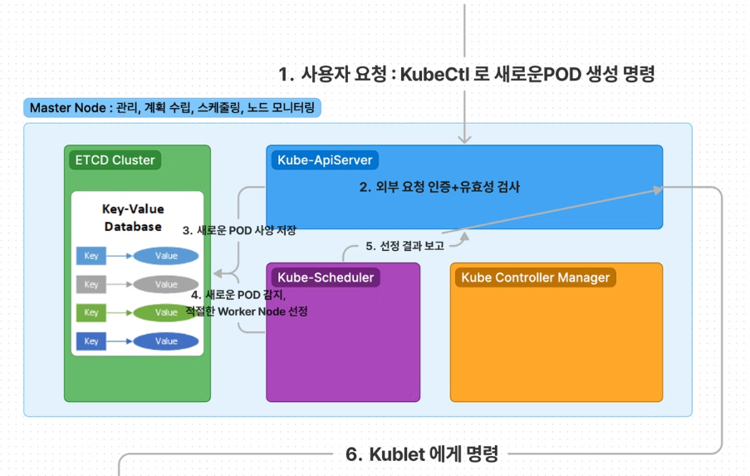




POD 생성 요청 흐름
사용자 요청
사용자가 kubectl을 통해 새로운 POD를 생성하라는 요청을 보냅니다.
kube-apiserver
요청을 받아 인증 및 유효성 검사를 수행합니다.
ETCD Cluster
요청이 유효하면, POD 사양을 ETCD에 저장합니다.
kube-scheduler
새로운 POD 요청을 감지하고, 적절한 worker node를 선택합니다.
선택 결과를 kube-apiserver에 보고합니다.
Kube-ApiServer
Worker Node 의 Kublet 에게 새로운 POD 생성 명령을 보냅니다.

Slide 19

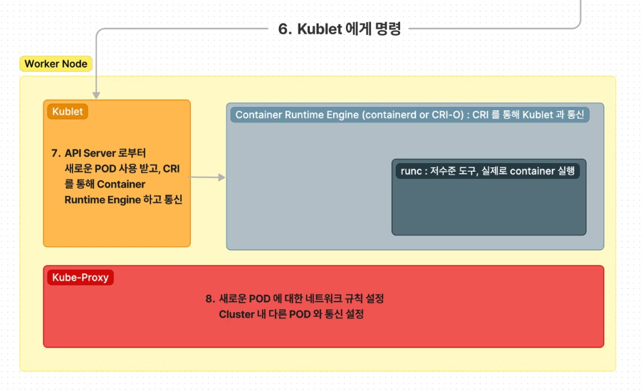
POD 생성 요청 흐름
1
2
3
4
5
1
kubelet
kube-apiserver로부터 새로운 POD 사양을 수신합니다.
2
kube-proxy
새로운 POD에 대한 네트워크 규칙을 설정하고, 클러스터 내 다른 POD와의 통신을 설정합니다.
3
kubelet
CRI를 통해 Container Runtime Engine(containerd 또는 CRI-O)과 통신합니다.
4
Container Runtime Engine
runc를 사용하여 실제로 컨테이너를 실행합니다.
5

Slide 20

끗.

